Slide 1
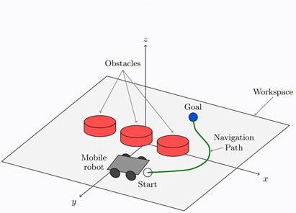
Поиск оптимального пути для мобильного
робота в симуляционной среде
ГХ
Георгий Хроян
Филиал Московского государственного университета имени М.В. Ломоносова в г. Ереване
Направление подготовки: Прикладная математика и информатика

Slide 2



Введение
Актуальность
Цель
Задачи
Робототехника — динамично развивающаяся область.
Мобильные роботы востребованы в медицине, логистике, промышленности и других сферах.
Автономное перемещение роботов — ключевая задача.
Разработка модели робота для прохождения по оптимальному маршруту в условиях помещения с препятствиями.
Анализ существующих алгоритмов.
Выбор и обоснование алгоритма.
Реализация модели робота в Webots.
Сравнение разработанного алгоритма с другими подходами.

Slide 3
Предмет исследования
Объект исследования
Алгоритмы построения оптимальных маршрутов для мобильных роботов.
Модель робота, реализованная на симуляторе Webots.
Методы исследования
Используемые программные
решения
Анализ литературных источников;
Программирование;
Сравнительный анализ.
Webots – среда для моделирования роботов;
Python – язык программирования.

Slide 4

Обзор существующих решений:
Планирование пути — одна из ключевых задач робототехники.
Для нахождения оптимального пути было создано множество алгоритмов.
Некоторые из них:
1
Алгоритм Дейкстры
2
Алгоритм A*
Алгоритм Дейкстры – это классический алгоритм поиска пути, который был разработан Эдсгером Дейкстрой в 1959 году
это популярный алгоритм поиска пути, часто используемый в областях, таких как искусственный интеллект и компьютерные игры. Алгоритм A* был предложен Питером Хартом, Нильсом Нильсоном и Бертраном Рафаэлем в 1968 году.
3
Алгоритм D*
4
Алгоритм RRT
Для поиска пути в динамических средах используется алгоритм D* ( или динамический алгоритм A*), который позволяет создавать траекторию без столкновений среди движущихся препятствий.
Алгоритм нахождения около-оптимального пути, основанный на структуре дерева.
5
Генетический алгоритм
6
Алгоритм ACO
Алгоритм, вдохновлённый теорией Дарвина о естественном отборе.
Алгоритм нахождения оптимального пути путём моделирования поведения муравьёв. ( ACO – оптимизация колонии муравьёв )

Slide 5
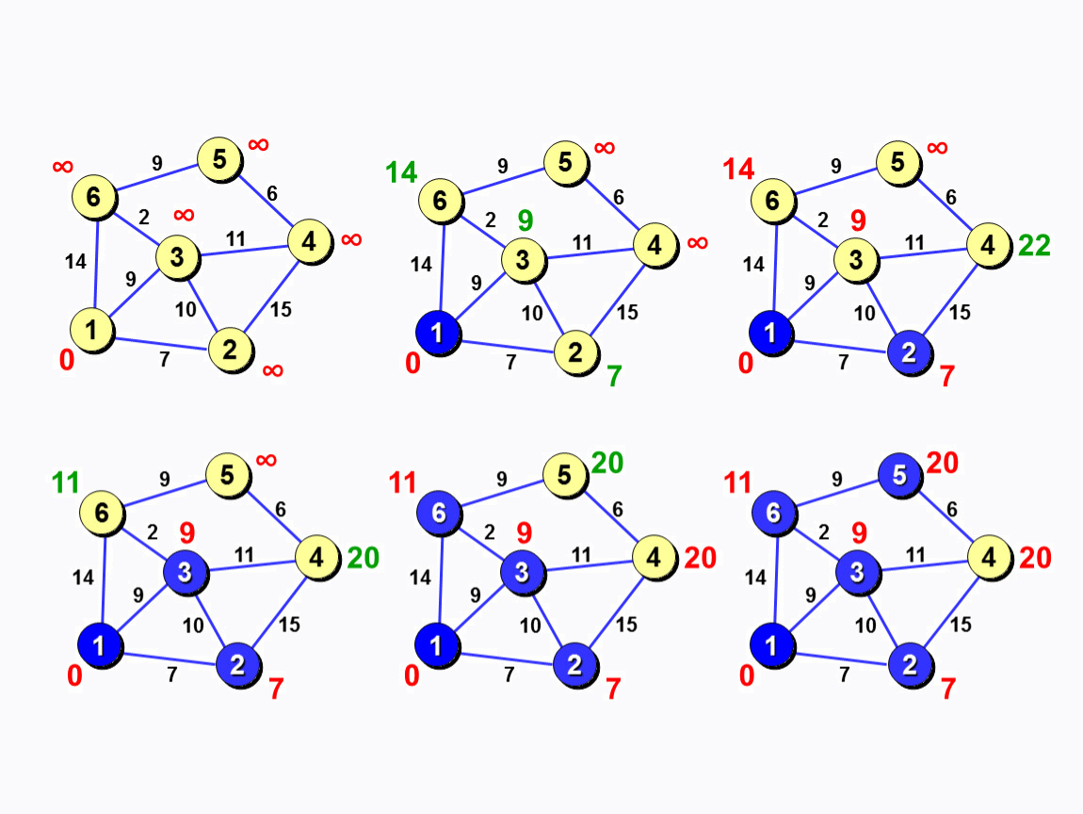
Алгоритм Дейкстры
Алгоритм Дейкстры - классический алгоритм нахождения кратчайшего пути в графах с неотрицательными весами. Используется как основа для многих других алгоритмов маршрутизации и планирования пути.
Пример поиска пути в графе алгоритмом дейкстры
Плюсы алгоритма
Прост в понимании и реализации.
Эффективен на небольших графах с неотрицательными весами рёбер.
Минусы алгоритма
Не работает с отрицательными весами рёбер.
Может быть неэффективен на больших графах из-за квадратичной сложности.

Slide 6
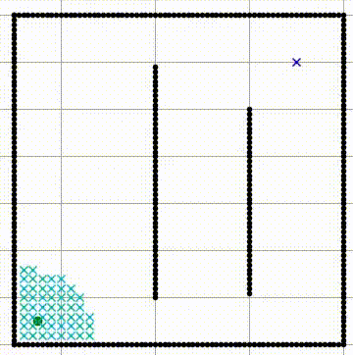
Визуализация работы алгоритма Дейкстры

Slide 7
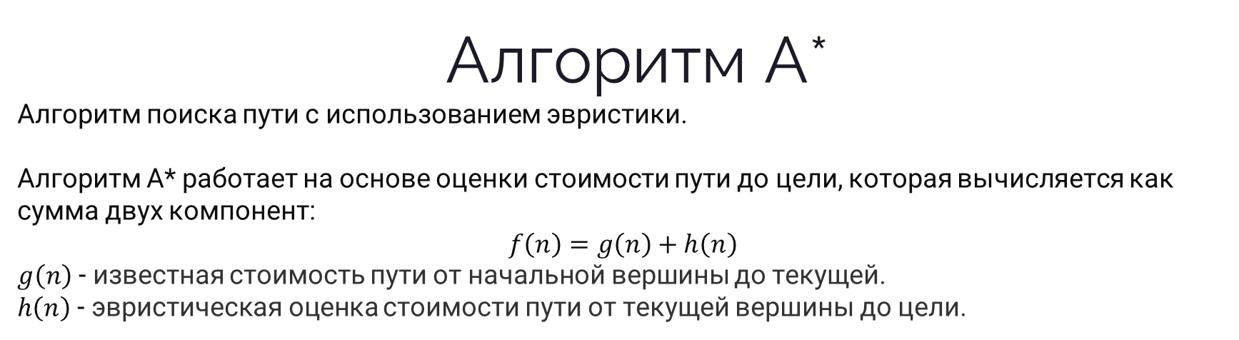
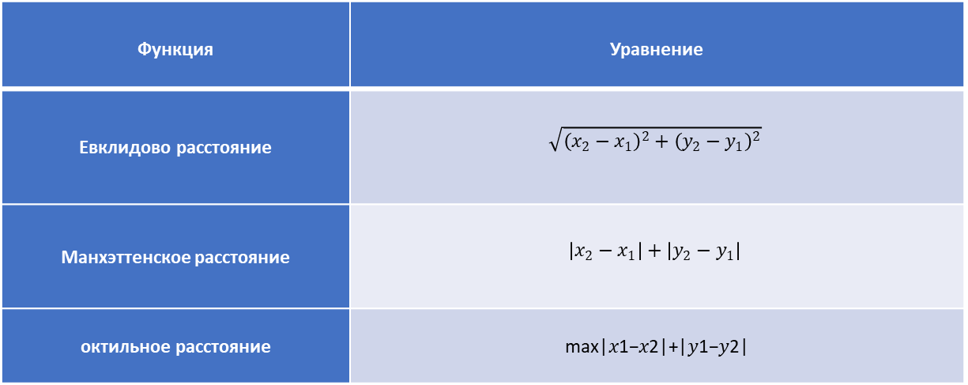
Алгоритм A*
Алгоритм поиска пути с использованием эвристики.
Алгоритм А* работает на основе оценки стоимости пути до цели, которая вычисляется как сумма двух компонент: $$f\left(n\right)=g\left(n\right)+h\left(n\right)$$
$g\left(n\right)$ - известная стоимость пути от начальной вершины до текущей. $h\left(n\right)$ - эвристическая оценка стоимости пути от текущей вершины до цели.
Плюсы алгоритма
Комбинирует жадный и эвристический подходы для более эффективного поиска.
Эффективен при правильном выборе эвристической функции.
Примеры часто используемых эвристик.
Минусы алгоритма
Требует хорошо продуманной эвристической функции для достижения оптимальности.
Может не давать точного результата в некоторых случаях из-за эвристики.
Функция | Уравнение
Евклидово расстояние | $$\sqrt{{\left(x_{2}−x_{1}\right)}^{2}+{\left(y_{2}−y_{1}\right)}^{2}}$$
Манхэттенское расстояние | $$\left|x_{2}−x_{1}\right|+\left|y_{2}−y_{1}\right|$$
октильное расстояние | max|𝑥1−𝑥2|+|𝑦1−𝑦2|

Slide 8
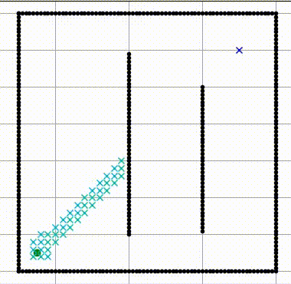
Визуализация работы алгоритма A*

Slide 9
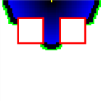
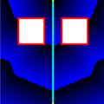
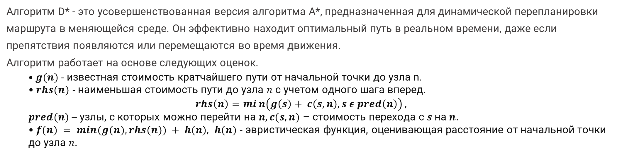
Алгоритм D*
Алгоритм D* - это усовершенствованная версия алгоритма A*, предназначенная для динамической перепланировки маршрута в меняющейся среде. Он эффективно находит оптимальный путь в реальном времени, даже если препятствия появляются или перемещаются во время движения.
Алгоритм работает на основе следующих оценок.
$g(n)$ - известная стоимость кратчайшего пути от начальной точки до узла n.
$rhs(n)$ - наименьшая стоимость пути до узла $n$ с учетом одного шага вперед.
$$rhs\left(n\right)=min\left(g\left(s\right)+ c\left(s,n\right), s ε pred\left(n\right)\right),$$
$pred(n)$– узлы, с которых можно перейти на $n, c(s,n)$ – стоимость перехода с $s$ на $n$.
$f(n) = min⁡(g(n), rhs(n)) + h(n), h(n)$- эвристическая функция, оценивающая расстояние от начальной точки до узла $n$.
Плюсы алгоритма
D* обладает способностью адаптироваться к изменениям в среде, что позволяет планировать путь в динамически изменяющихся средах.
Минусы алгоритма
Сложность реализации.
Вычислительная сложность.

Slide 10
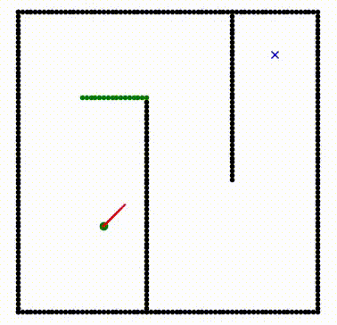
Визуализация работы алгоритма D*

Slide 11
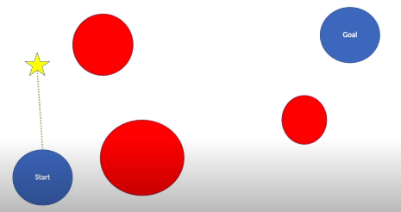
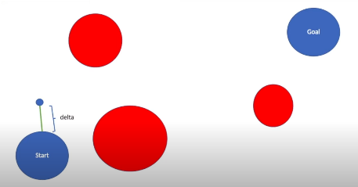
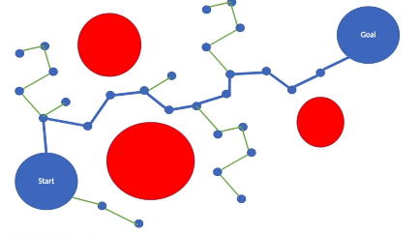
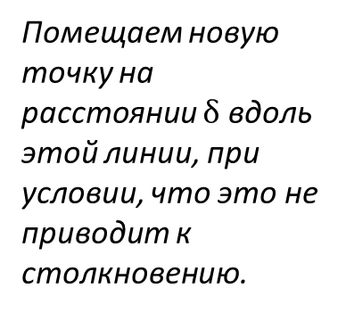
Алгоритм RRT
Алгоритм RRT – алгоритм основанный на выращивании случайного дерева, он начинается со случайной выборки узлов в пространстве, а затем выращивает ближайший узел по направлению к этой выборке.
выбираем случайную точку в окружающей среде (звезда), провод линию между начальным узлом и этой точкой
Помещаем новую точку на расстоянии $δ$ вдоль этой линии, при условии, что это не приводит к столкновению.
Плюсы алгоритма
Хорошо подходит для поиска путей в пространствах состояний с большим количеством измерений.
Не требует заранее заданной карты окружающей среды.
Минусы алгоритма
Может потребовать много времени для нахождения пути в некоторых случаях.
Не гарантирует нахождение оптимального пути.
На каждом шаге повторяем это действие, до тех пор, пока не достигнем цели.

Slide 12
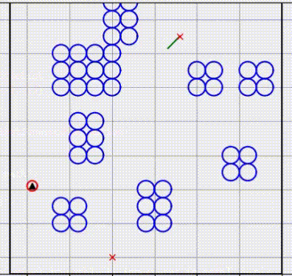
Визуализация работы алгоритма D*

Slide 13
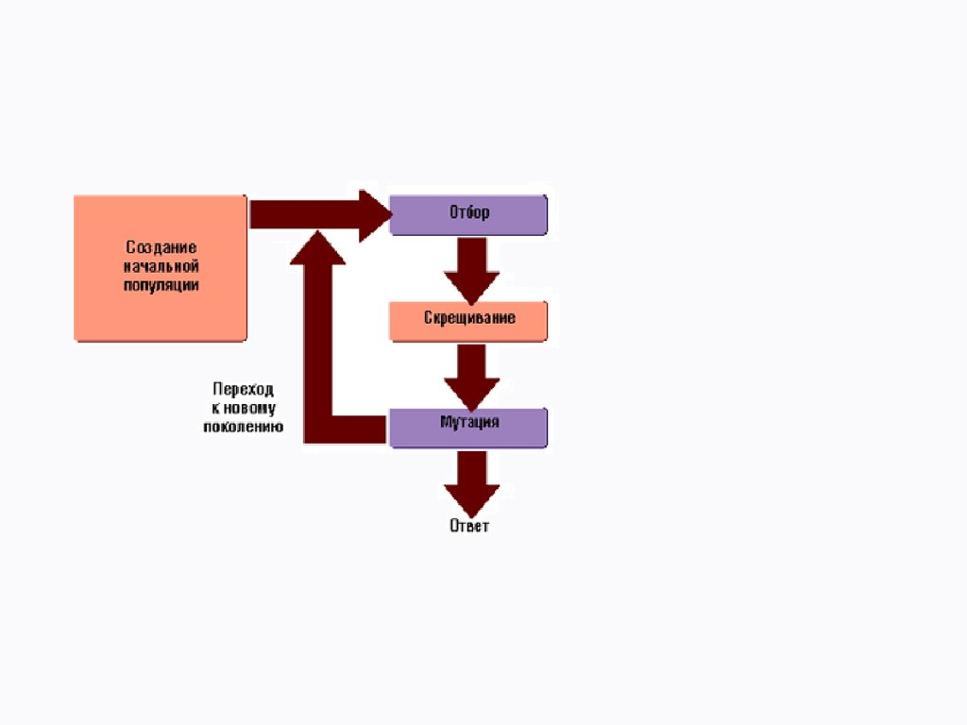
Генетический алгоритм
GA – это эвристический метод решения оптимизационных задач, который был вдохновлён теорией Дарвина о естественном отборе. В нём решение задачи представляется в виде набора генов (свойств), которые вместе образуют хромосому (особь).
Плюсы алгоритма
Может найти приближенное к оптимальному решение в большом пространстве поиска
Может использоваться для оптимизации функций с большим числом параметров
Минусы алгоритма
Требует большого количества вычислительных ресурсов для точного результата
Не гарантирует нахождение оптимального решения, особенно в сложных пространствах поиска

Slide 14
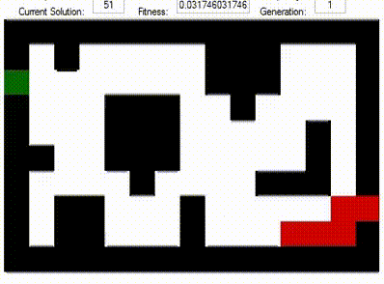
Визуализация работы GA

Slide 15
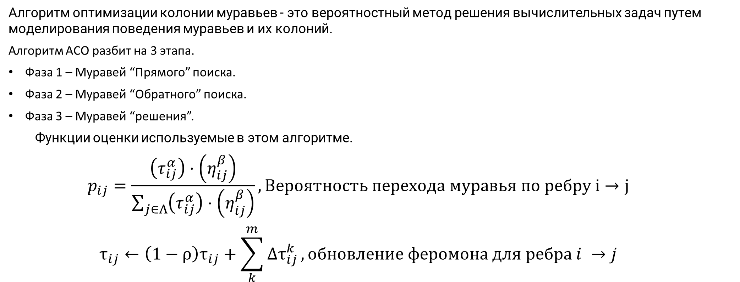
Алгоритм Оптимизации Муравьиной Колонии
Алгоритм оптимизации колонии муравьев - это вероятностный метод решения вычислительных задач путем моделирования поведения муравьев и их колоний.
Алгоритм ACO разбит на 3 этапа.
Фаза 1 – Муравей “Прямого” поиска.
Фаза 2 – Муравей “Обратного” поиска.
Фаза 3 – Муравей “решения”.
Функции оценки используемые в этом алгоритме.
$$p_{ij}=\frac{\left(τ_{ij}^{α}\right)⋅\left(η_{ij}^{β}\right)}{\sum_{j∈Λ}{\left(τ_{ij}^{α}\right)}⋅\left(η_{ij}^{β}\right)},Вероятность перехода муравья по ребру i→j$$
$$τ_{ij}←\left(1−ρ\right)τ_{ij}+\sum_{k}^{m}{Δτ_{ij}^{k}}, обновление феромона для ребра i →j$$

Slide 16
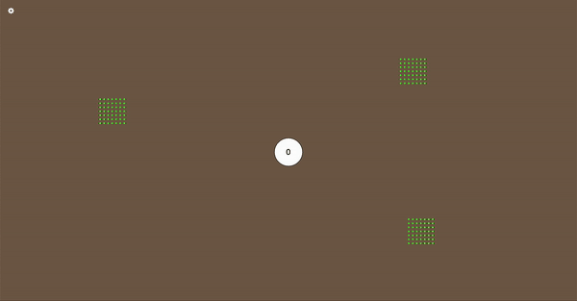
Визуализация работы ACO

Slide 17
Изначально доступные данные среды:
Координаты начального положения робота, его угол поворота.
Координаты препятствий, их углы поворотов.
Координаты целевой точки.
Размеры среды.
Выбор алгоритма для реализации
Для реализации был выбран алгоритм А* по следующим причинам:
Полная информация о препятствиях:
Известны начальная и конечная точки:
Статичная среда
Оптимальность
Эффективность
Простота реализации и настройки
Также, для сравнения, был реализован алгоритм RRT.

Slide 18
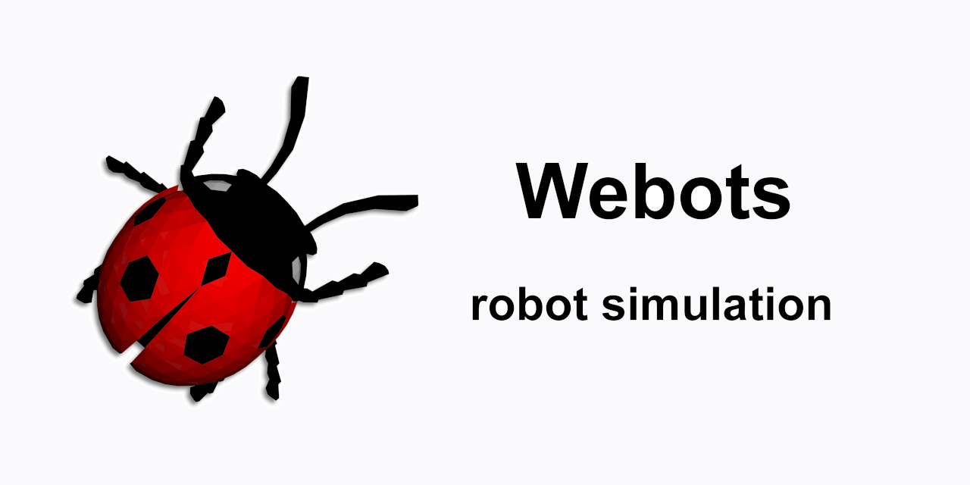
Среда Webots
Webots – это среда моделирования робототехники. Она предлагает обширный набор инструментов для проектирования робототехнических систем и проведения экспериментов в виртуальных средах.
Основные возможности
Моделирование роботов
Физическое моделирование
Программирование роботов
Визуализация
В целом, Webots – мощный инструмент, который может значительно упростить и ускорить процесс разработки и тестирования робототехнических систем.

Slide 19
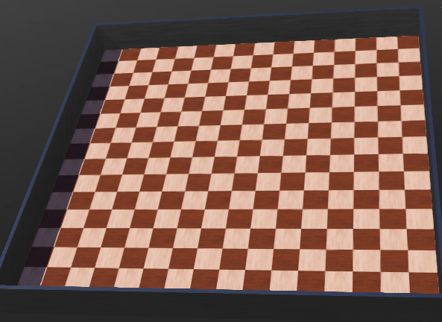
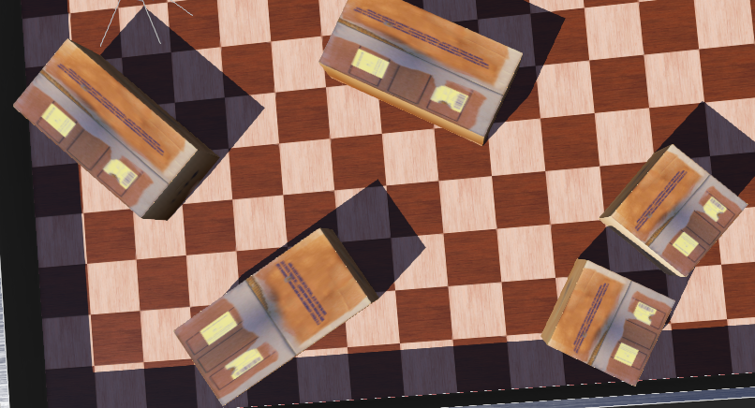
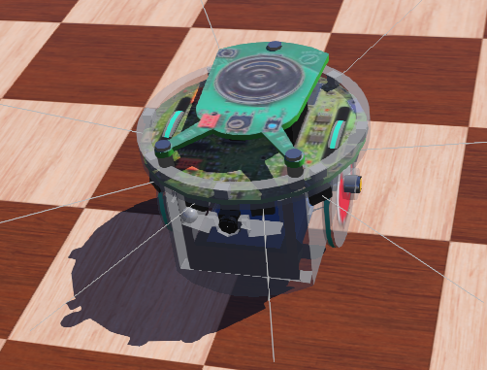
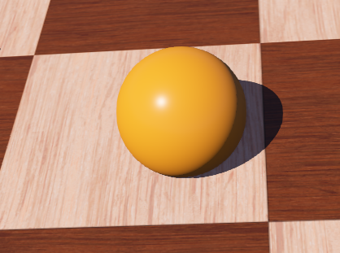
Реализация
В качестве среды для моделирования была выбрана прямоугольная область RectangleArena, доступная в Webots. В качестве препятствий будут выступать ящики разных размеров расположенные внутри области в произвольном порядке. В качестве робота была выбрана модель Epuck, а в качестве указателя целевой точки был выбран объект Ball.
Область
Препятствия
Робот
Указатель целевой точки

Slide 20
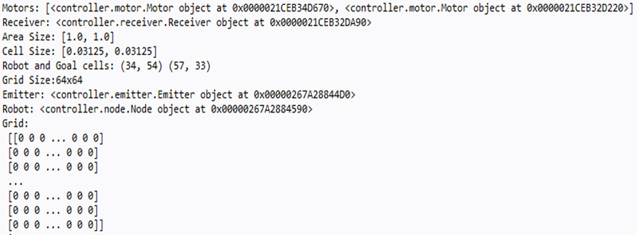
Программная реализация кода разделена на несколько частей:
Инициализация объектов.
Дискретизация
Нахождение пути.
Следование найденному пути.
1-3 части выполняются на устройстве передатчике, а само управление осуществляет приёмник, на основе команд, получаемых от передатчика в режиме реального времени.
На первом этапе происходит инициализация всех объектов среды и их данные ( размеры объектов, координаты положения и т.д. ) сохраняются в соответствующие переменные.

Slide 21
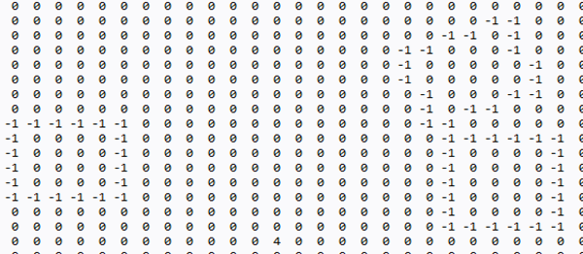
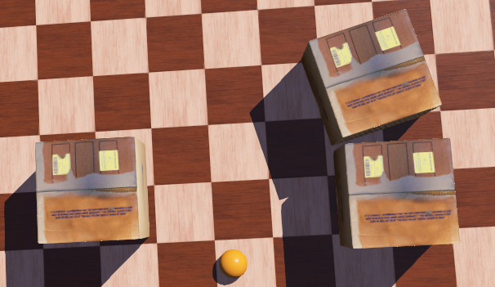
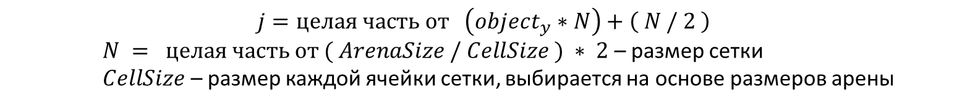

На этапе дискретизации создаётся представление среды в виде сетки ( двумерной матрицы ).
Все координаты объектов переводятся в индексы сетки посредством простого преобразования.
$$i=целая часть от \left(object_{x}∗N\right)+\left( N / 2 \right),$$
$$j=целая часть от \left(object_{y}∗N\right)+\left( N / 2 \right)$$
$N = целая часть от ( ArenaSize / CellSize ) ∗ 2$ – размер сетки
$CellSize$ – размер каждой ячейки сетки, выбирается на основе размеров арены
Пример дискретизации области среды

Slide 22
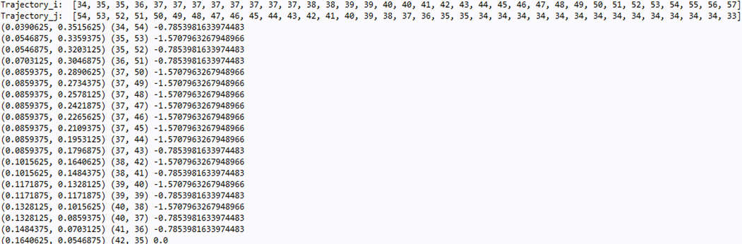

На третьем этапе строится путь от начальной точки до конечной. Полученный путь представляет из себя два списка индексов сетки, а также углов движения. Целочисленные индексы сетки переводятся обратно в координаты среды следующим преобразованием.
$$Des_{k,x}=\left(Trajectory_{i}[k]–N / 2\right)+\left( CellSize / 4 \right)$$
$$Des_{k,y}=\left(Trajectory_{j}\left[k\right]–N / 2\right)+\left( CellSize / 4 \right)$$
$$Angle_{k}=arctan2\left(Trajectory_{j}\left[k+1\right]−Trajectory_{j}\left[k\right],Trajectory_{i}\left[k+1\right]−Trajectory_{i}\left[k\right]\right)$$
$$\arctan{2}\left(y,x\right)–функция,которая находит угол между положительным направлением оси x и точкой\left(x,y\right)$$
На последнем этапе передатчик на основе полученной пути отправляет команды приёмнику робота до достижения конечной точки.

Slide 23
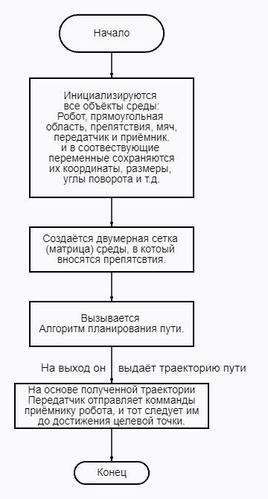
Блок схема всего процессa.

Slide 24
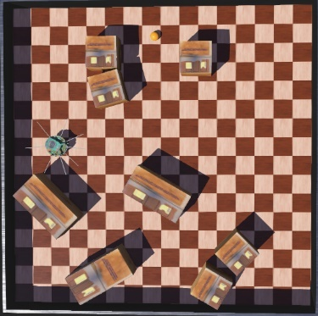
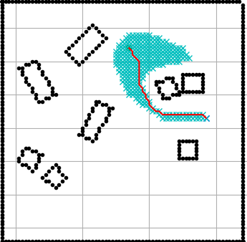
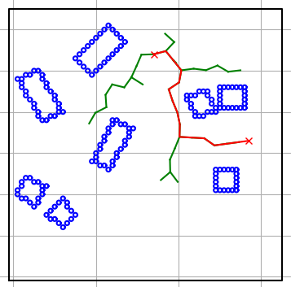
Пример нахождения пути в тестовой среде
Тестовая среда
A* Path
RRT Path

Slide 25
Сравнение A* и RRT
Максимальная, минимальная и средняя длина пути, полученной алгоритмом RRT
при разных количествах симуляций в среде из прошлого слайда.
Количество симуляций | Минимальная длина ( м. ) | Максимальная длина ( м. ) | Средняя Длина ( м. )
10 | 0.56 | 0.77 | 0.63
25 | 0.55 | 0.80 | 0.65
50 | 0.537 | 0.83 | 0.66
100 | 0.532 | 1.66 | 0.67
Путь найденный алгоритмом A* - 0.524м. Сравнивая значения таблицы и длину пути полученной при использования алгоритма А*, видим, что при данной конфигурации среды, алгоритм А* более предпочтителен для использования, нежели RRT.
Максимальное, минимальное и среднее время, затраченное на планирование маршрута с использованием алгоритмов RRT и A* за 100 симуляций.
Алгоритм | Минимальное время ( с. ) | Максимальное время ( с. ) | Среднее время ( с. )
RRT | 0.010 | 0.172 | 0.039
A* | 0.007 | 0.010 | 0.009
Исходя из таблицы 6, очевидно, что А* также намного эффективнее в отношении времени, затраченной при планиролвании пути, для данной задачи. С изменением размеров среды результаты могут отличаться.

Slide 26
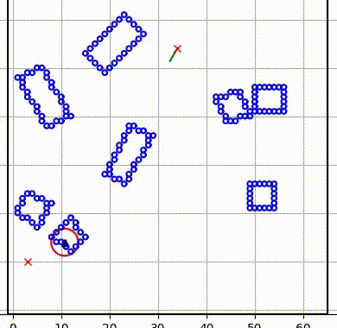
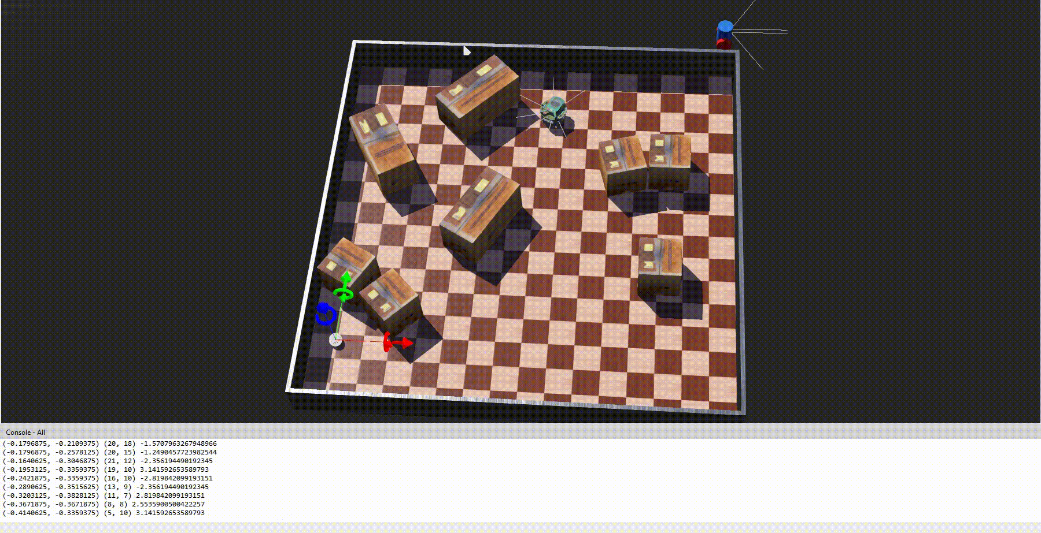
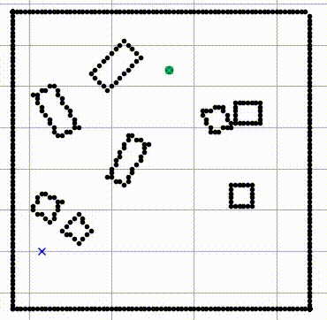
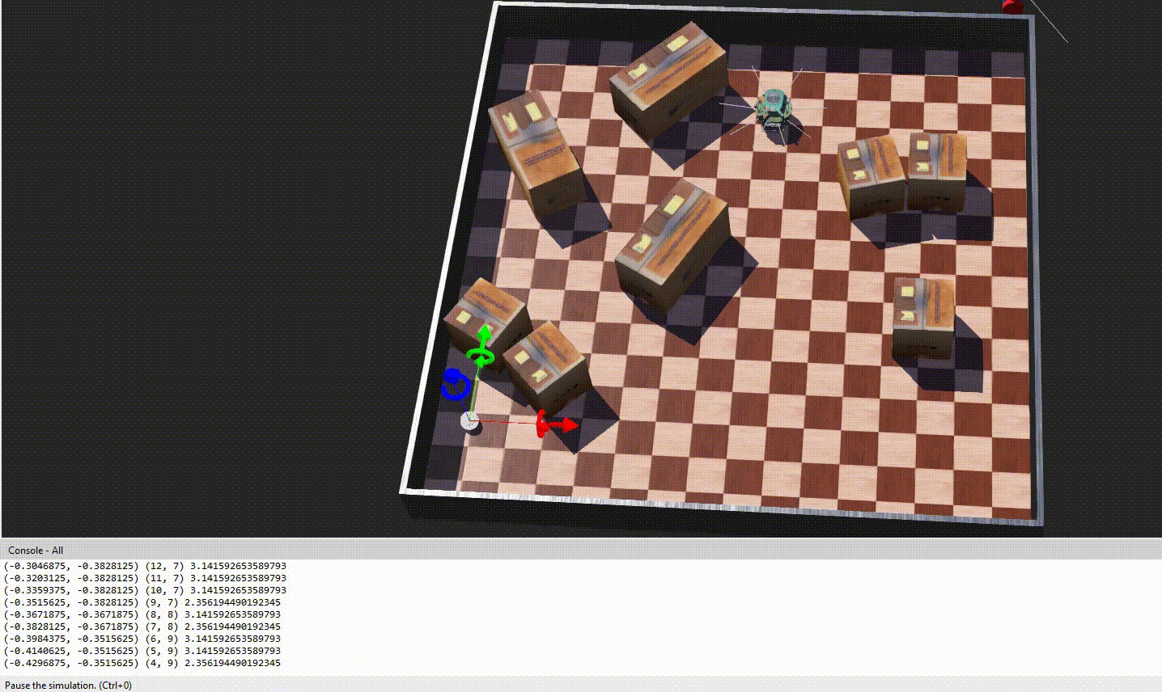
примеры поиска пути и симуляции робота

Slide 27
Заключение
Основная цель работы – разработка модели робота в симуляторе Webots для прохождения оптимального маршрута в помещении с препятствиями.
Ключевые выводы:
Алгоритмы поиска пути: Проанализированы и реализованы несколько алгоритмов поиска пути. A* выбран благодаря эффективности в статичной среде, показывая лучшие результаты по длине пути и времени планирования.
Реализация и тесты: Модель робота успешно реализована в Webots, демонстрируя автономное передвижение по оптимальному маршруту и избегание препятствий.
Сравнение подходов: A* обеспечивает более точное и быстрое планирование маршрута в сравнении с RRT в статичной среде. Рассмотрен потенциал генетических алгоритмов и муравьиных колоний для динамичных условий.
Дальнейшие исследования: Возможны улучшения за счёт гибридных подходов, комбинирующих A* с другими алгоритмами для повышения адаптивности в динамичных средах.
Полученные результаты могут служить основой для дальнейших исследований и развития автономных мобильных роботов.

Slide 28


